Slide 1
Herzlich Willkommen zum
Informationsabend
Primarstufenkreis Worb!

Slide 2
1. Begrüssung
2. Offizielle Power-Point-Präsentation der Erziehungsdirektion
mit den konkreten Auswirkungen auf die Schulen Worb
Lektionentafel ➔ Stundenpläne
Hausaufgaben
Beurteilung
Medien und Informatik (ICT)
3. Fragen aus dem Publikum

Slide 3
Notes:
Was will LP21?
1. Wie bisher: Wissensvermittlung / Kenntnisse und Fertigkeiten aneignen
2. NEU: Wissen soll in Zusammenhang gestellt/vernetzt werden (fächerübergreifend) → was zu Kompetenz führt!
Zudem soll die Wissenserweiterung in Stufen erfolgen (Themen werden ab KG altersgemäss eingeführt und in den kommenden Schuljahren wiederkehrend stufengerecht aufgegriffen)
Überfachliche Kompetenzen erhalten mehr Gewicht:
- Personale (Selbständigkeit / Reflexion / konstruktive Arbeitshaltung / Zuverlässigkeit … )
- Soziale (Zusammenarbeit mit anderen / Konfliktfähigkeit / …)
- Methodische (Lernstrategien / Arbeitsplanung / Informationen verarbeiten / … )
Dies wird am Beispiel der Brücke illustriert.

Slide 4
Notes:
Am Bsp. aufzeigen → fächer- stufenübergreifend (Math, Physik/ Gestalten / NMG / …)
Dies interessiert vom KG-Kind bis zu …. uns ;-)

Slide 5
Notes:
Harmos-Abstimmung sagte JA zu LP21
21 deutschschweizer Kantone sind beteiligt und führen gestaffelt den neuen LP21 ein

Slide 6
Notes:
Gerne führen wir Sie nun durch die Präsentation der ERZ
Wir haben daraus die für Sie relevanten Themen aufbereitet.

Slide 7
Auf einen Blick
Lehrplan 21 – ein Auftrag der Gesellschaft
Ein Kompass, um den Unterricht zu planen
21 Kantone haben neu den gleichen Lehrplan
Notes:
Der Lehrplan 21 beschreibt wie jeder Lehrplan den Auftrag der Gesellschaft an die Schule. Er hält fest, was die Volksschule der nächsten Generation an Allgemeinbildung vermitteln soll.
Der Lehrplan 21 dient den Lehrerinnen und Lehrern als Kompass, der sie bei der Planung des Unterrichts unterstützt.
Im Kanton Bern bleiben die Inhalte und Fächer im Wesentlichen gleich.

Slide 8
Die Einführung
Gestaffelte Einführung ab 1. August 2018
Ende Juli 2022 ist die Einführung abgeschlossen
Notes:
Im Kanton Bern tritt der Lehrplan 21 ab 1. August 2018 für den Kindergarten und das 1. bis 7. Schuljahr in Kraft. Ein Jahr später gilt er auch für das 8. Schuljahr und ab 1. August 2020 für das 9. Schuljahr.
Ende Juli 2022 ist die Einführung des Lehrplans abgeschlossen. Ab dann soll der gesamte Unterricht auf den Lehrplan 21 ausgerichtet sein.
Wir befinden uns folglich in der Einführungszeit Es muss noch nicht alles umgesetzt sein.
Lehrerinnen und Lehrer entwickeln gemeinsam ihren Unterricht weiter und planen die Umsetzung des Lehrplans. Sie nehmen an obligatorischen externen und schulinternen Weiterbildungen teil, an bis zu 20 Tagen, 10 Tage in der unterrichtsfreien Zeit, 10 Tage mit Unterrichtsausfall. Allfälliger Unterrichtsausfall wird den Schülerinnen und Schülern und den Eltern rechtzeitig bekannt gegeben.

Slide 9
Die Kompetenzorientierung
Wissen ist die Grundlage für jede Kompetenz
Was sollen Schüler, Schülerinnen wissen und können?
Im Zentrum steht die Anwendung
Notes:
Wissen behält seine heutige Bedeutung: Es ist die Grundlage für jede Kompetenz.
Der Lehrplan 21 baut auf dem aktuellen Lehrplan auf. Er legt neu Kompetenzziele fest. Kompetenzziele beschreiben, was die Schülerinnen und Schüler am Ende der Volksschulzeit wissen, können und anwenden sollen.
Die Schülerinnen und Schüler sollen ihr Wissen altersgemäss anwenden können. Im Unterricht stehen reichhaltige Aufgaben im Zentrum, die verschiedene Aspekte des Lernens berücksichtigen und das Wissen und Können auf verschiedenen Niveaus fördern.

Slide 10
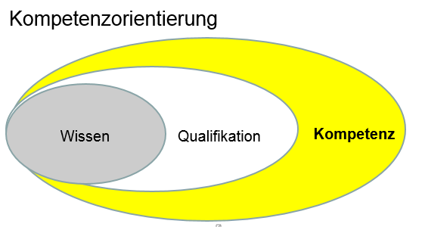

Slide 11
Die Stufen und Fächer
Lehrplan 21 ist in drei Stufen aufgeteilt
Fast alles bleibt bei den Fächern gleich
Neu sind Medien und Informatik und die Bezeichnung NMG
Keine Änderung im Lehrplanteil Fremdsprachen
Notes:
Der Lehrplan 21 ist in drei Stufen, sogenannte Zyklen, aufgeteilt: Kindergarten bis 2. Klasse, 3. bis 6. Klasse, 7. bis 9. Klasse.
Vieles bleibt bei den Fächern gleich, neu ist das Fach Medien und Informatik und die Bezeichnung NMG.
Die Schülerinnen und Schüler werden in folgenden Fächern unterrichtet: Deutsch, Französisch, Englisch, Mathematik, Natur-Mensch-Gesellschaft (NMG), Gestalten (Bildnerisches Gestalten, Textiles und Technisches Gestalten), Musik, Bewegung und Sport, Medien und Informatik
Am Lehrplan Fremdsprachen ändert sich nichts: Französisch wird ab der 3. Klasse, Englisch ab der 5. Klasse unterrichtet. Der Passepartout Lehrplan ist in den Berner Lehrplan 21 integriert.
Fächerübergreifende Themen wie Berufliche Orientierung und Bildung für nachhaltige Entwicklung werden in verschiedenen Fächern behandelt.

Slide 12
Die Lektionentafel
Stärkung von Deutsch, Mathematik sowie
Medien und Informatik
Individuelle Vertiefung (IVE) im 8. und 9. Schuljahr
Hausaufgaben werden reduziert
Notes:
Der Lehrplan 21 stärkt im Kanton Bern die Fächer Deutsch und Mathematik. Diese Fächer hatten bisher im Vergleich mit den anderen Kantonen zu wenig Lektionen.
Konkret stehen den Schülerinnen und Schülern von der 1. – 9. Klasse 2 Lektionen mehr Deutsch und 5 Lektionen mehr Mathematik zur Verfügung als beim Lehrplan 95.
In Medien und Informatik im 5. und 6. sowie im 7. und 9. Schuljahr sind neu je eine Lektion wöchentlich vorgesehen.
Im 8. und 9. Schuljahr sieht die Lektionentafel neu mindestens drei Lektionen für die individuelle Vertiefung und Erweiterung (IVE) in Deutsch, Mathematik und Fremdsprachen vor. Sie dienen der Vorbereitung auf weitere Ausbildungen.
Als Folge der höheren Lektionenzahl werden die Hausaufgaben reduziert.
Hinweis: Die Lektionentafel gibt die Anzahl Lektionen pro Schuljahr und Fach wieder. Sie finde sie unter: http://www.erz.be.ch/dam/documents/ERZ/AKVB/de/03_Lehrplaene_Lehrmittel/lehrplan_21_lektionentafel_d.pdf

Slide 13
 | Lehrplan 95 (39 SW) | Lehrplan 21 (38 SW) | Lehrplan 21 (39 SW)
Kindergarten | 22-25 | 22 - 25 Lektionen | 22 - 25 Lektionen
1. Schuljahr | 22 Lektionen | 26 Lektionen | 25 Lektionen
2. Schuljahr | 22 Lektionen | 26 Lektionen | 25 Lektionen
3. Schuljahr | 28 Lektionen | 29 Lektionen | 28 Lektionen
4. Schuljahr | 28 Lektionen | 29 Lektionen | 28 Lektionen
5. Schuljahr | 28 Lektionen | 32 Lektionen | 31 Lektionen
6. Schuljahr | 28 Lektionen | 32 Lektionen | 31 Lektionen
Notes:
Hinweis auf Anzahl Schulwochen !!!
Eine grössere Veränderung bringt die Lektionentafel.
In den ersten Klassen werden die Kinder folglich 3 Lektionen mehr Unterricht haben als bisher.
In der zweiten Klasse sind es 2 Lektionen mehr und in der 3. und 4. Klassen eine Lektion mehr.
Um dieser Mehrbelastung entgegen zu wirken, hat der Kanton die zeitlichen Vorgaben für die Hausaufgaben stark reduziert. So werden es im 1./2. Schuljahr noch max. 30 Minuten pro Woche sein, im Zyklus 2 30 bis max. 45 Minuten.
Die höhere Lektionenzahl wird eingeführt, damit der Kanton Bern in schweizerische Mittel rückt. Aufgestockt werden insbesondere die Fächer Deutsch und Mathematik. Da hatten wir im Vergleich mit den anderen Kantonen zu wenig Lektionen.
Konkret stehen den Schülerinnen und Schülern von der 1. – 9. Klasse 2 Lektionen mehr Deutsch und 5 Lektionen mehr Mathematik zur Verfügung als beim Lehrplan 95.
In Medien und Informatik im 5. und 6. sowie im 7. und 9. Schuljahr sind neu je eine Lektion wöchentlich vorgesehen.

Slide 14
1./2. Kl. | MO | DI | MI | DO | FR
7.40
8.30
9.15
10.25
11:10
13.45
14.30
15.30

Slide 15
1./2. Kl. | MO | DI | MI | DO | FR
8:30
9:20
10:25
11:15
13:50
14:40
15:30

Slide 16
3./4. Kl. | MO | DI | MI | DO | FR
7.40
8.30
9.15
10.25
11:10
13.45
14.30
15.30

Slide 17
5./6. Kl. | MO | DI | MI | DO | FR
7.40
8.30
9.20
10.25
11:15
 | AdS |  |  |  | AdS
13.50
14.40
15.40 | AdS | AdS |  | AdS

Slide 18
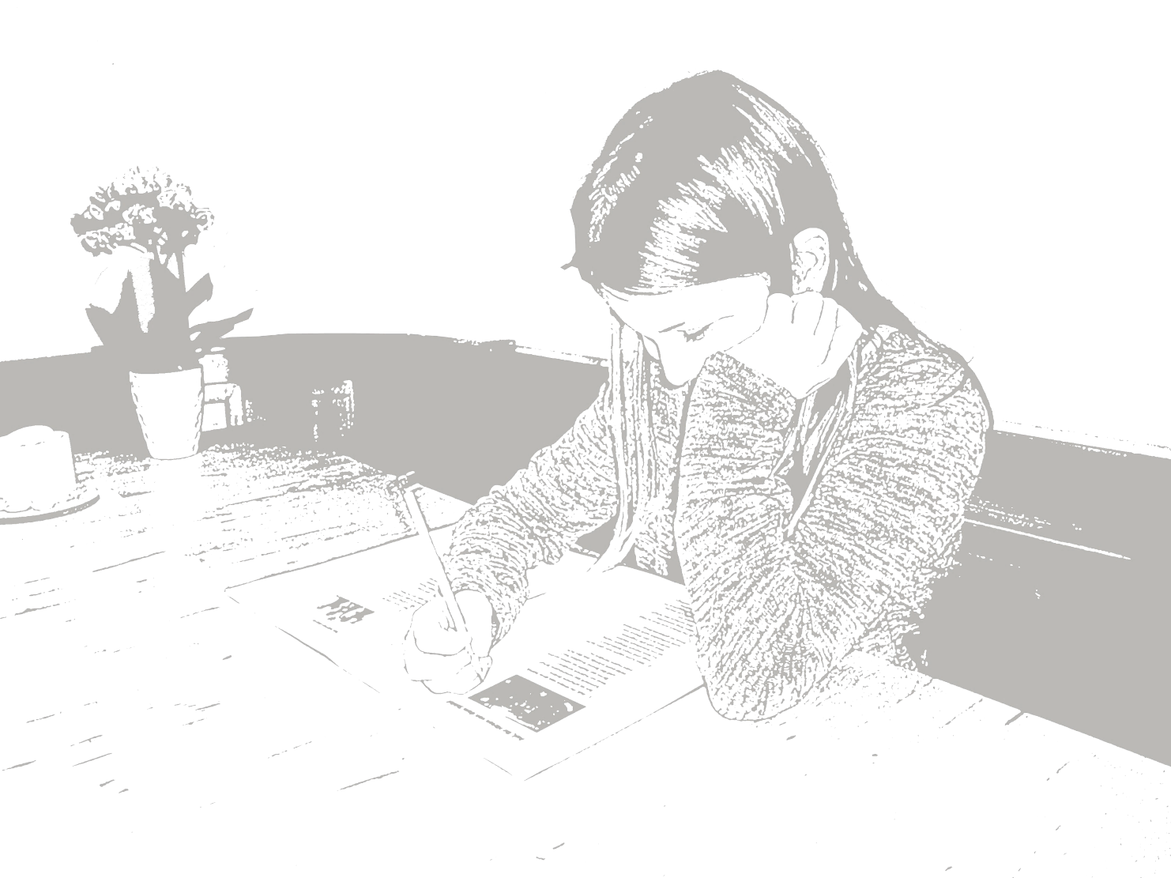
Hausaufgaben
Schulisches Lernen findet im Unterricht statt.
Hausaufgaben müssen ohne Hilfe der Erziehungsberechtigten oder anderer erwachsener Personen bearbeitet werden können.
Hausaufgaben werden koordiniert.
1. Zyklus (ohne Kindergarten): 30 Minuten pro Woche
2. Zyklus: 30 bis max. 45 Minuten pro Woche
3. Zyklus: 1 Stunde 30 Minuten pro Woche

Slide 19
Die Beurteilung
Jährliche Standortgespräche mit Eltern
Beurteilungsberichte Ende 2.,4.,5.,6. Schuljahr
Sekundarstufe I jährlicher Beurteilungsbericht
Notes:
Die Leistungen der Kinder und Jugendlichen werden weiterhin mit Noten beurteilt.
Die Lehrerinnen und Lehrer führen auch mit dem Lehrplan 21 jährlich ein Standortgespräch mit den Eltern durch. Die wichtigsten Absprachen werden in einem verbindlichen Kurzprotokoll festgehalten. Das Formular kann aber auch leer bleiben (Bestätigung der Durchführung).
Der heutige Beurteilungsbericht wird vereinfacht. Neu gibt es den ersten Beurteilungsbericht am Ende des 2. Schuljahres, dann jeweils am Ende des 4., 5. und 6. Schuljahres.
Die Schülerinnen und Schüler der Sekundarstufe I (7. bis 9. Schuljahr) erhalten neu jährlich einen Beurteilungsbericht statt wie bisher halbjährlich. Der Übertritt in ein anderes Niveau ist weiterhin während des Schuljahres möglich.

Slide 20
Beurteilung
 | KG1 | KG2 | 1. | 2. | 3. | 4. | 5. | 6. | 7. | 8. | 9.
Eltern-gespräch | | | | | | | | | | | | | | | | | | | | | |
Beurteilungs-bericht |  | | | | | | | | | | | | | | | || | || | ||
Übertritts-bericht |  |  |  |  |  |  |  | |
Standort-gespräch | | | | | | | | | | | | | | | | | | | | | |
Beurteilungs-bericht |  |  |  | | |  | | | | | | | | | | | |
Prognostische Entscheide |  |  |  |  |  |  |  | | |  | | | |

Slide 21
Beurteilung

Slide 22
Beurteilung
Formative Beurteilung
Summative Beurteilung
Prognostische Beurteilung

Slide 23
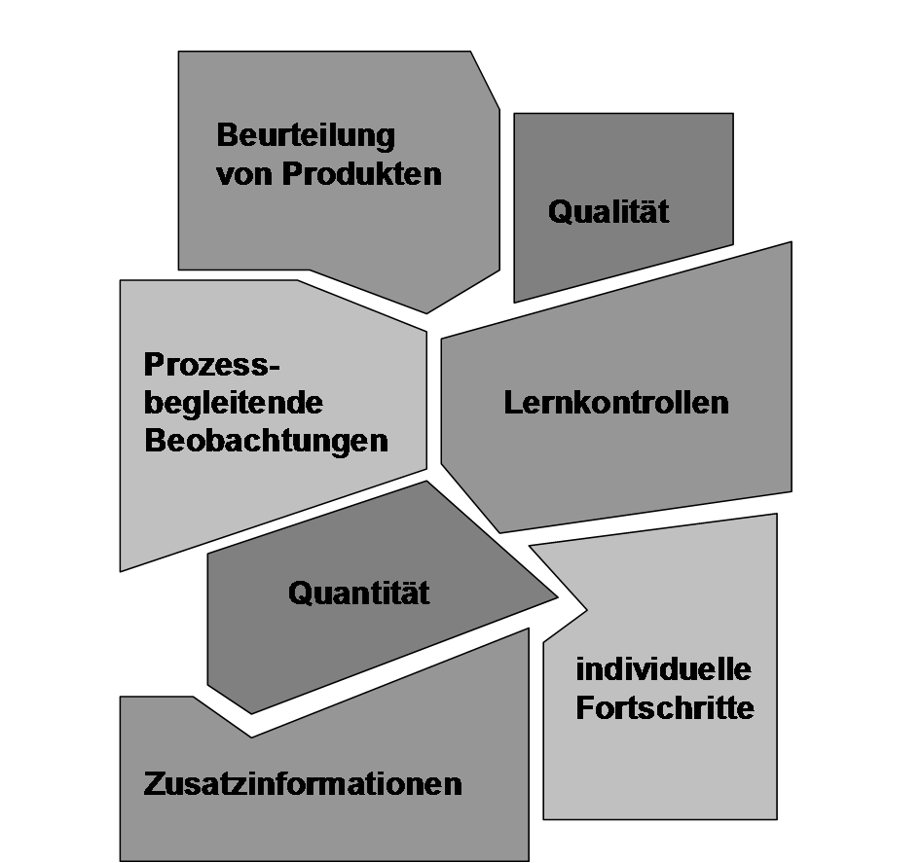
Beurteilung

Slide 24
Beurteilung
Produkte
Lernkontrollen
Lernprozesse

Slide 25
Beurteilung

Slide 26
Die Übertrittsverfahren
Übertritt in Sekundarstufe I bleibt gleich
Eintritt ins Gymnasium bleibt gleich
7., 8., 9. Schuljahr: Beurteilungsbericht mit zusätzlichem Portfolio
Notes:
Sowohl das Übertrittsverfahren von der Primarstufe in die Sekundarstufe I als auch der Eintritt ins Gymnasium ab der 8. oder 9. Klasse bleiben gleich.
Neu erhalten die Schülerinnen und Schüler Ende des 7., 8. und 9. Schuljahres zusätzlich zu den Beurteilungsberichten ein Portfolio zu ihren überfachlichen Kompetenzen, unter anderem zu ihrer Selbstständigkeit, Zuverlässigkeit oder Teamfähigkeit. Dies ist eine wichtige Information für Lehrbetriebe oder weiterführende Schulen, aber auch für die Jugendlichen selbst.

Slide 27
Die Lehrmittel
Obligatorische Lehrmittel in Mathematik und Fremdsprachen bleiben gleich
Mathematik: Zahlenbuch und mathbuch
Französisch: Mille feuilles und clin d‘oeil
Englisch: New World
In übrigen Fächern entscheiden Schulen selbst
Notes:
Die meisten Lehrmittel können auch mit dem Lehrplan 21 eingesetzt werden. In Deutsch, Mathematik, Englisch und Französisch sind die heutigen Lehrmittel bereits auf den kompetenzorientierten Unterricht ausgerichtet.
Ein Obligatorium für Lehrmittel gibt es weiterhin nur in Mathematik und in den Fremdsprachen.
In den anderen Fächern arbeiten wir bereits mit Lehrmitteln, die lehrplankompatibel sind.
Im Mathematikunterricht arbeiten alle Schulen mit dem Schweizer Zahlenbuch für die Primarstufe und dem mathbuch für die Sekundarstufe I.
Im Fach Französisch sind dies: Mille feuilles (3.-6. Schuljahr) und Clin d’œil (7.-9. Schuljahr)
Im Fach Englisch arbeiten die Schulen mit New World (5.-9. Schuljahr).
In den übrigen Fächern entscheiden die Schulen anhand der Empfehlungen der ERZ selber, welche Lehrmittel sie anschaffen wollen.

Slide 28
Notes:
Sicher gibt es nun noch Fragen, die ich hier gerne aufnehme und nach Möglichkeit beantworte.

Slide 29
www.erz.be – Lehrplan21

Slide 30
“Für das Können gibt es nur einen Beweis, das Tun.”
(Marie von Ebner-Eschenbach)

